Slide 1
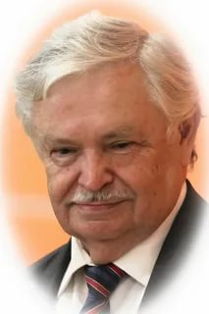
«Уроки жизни и добра»
КОУ РА «Школа-интернат для детей-сирот и детей,
оставшихся без попечения родителей им. Г. К. Жукова»
Альберт Анатольевич Лиханов
Рекомендательный список литературы
Составитель: Руденко И.С., педагог-библиотекарь

Slide 2
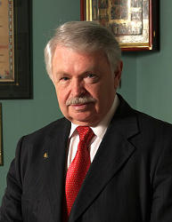
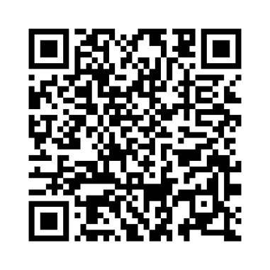
«Мои книги - не для развлечений, не для забав, они для понимания, для воспитания души. Если человек плачет от того, что ударился, это означает, что ему просто больно. Если человек плачет оттого, что больно другому, это означает, что он – Человек. Именно так: с большой буквы. И Человеком с большой буквы может быть совсем маленький человек»
А.А. Лиханов.
Об авторе

Slide 3
«Главное – делать людям добро, пусть маленькое, но добро. Каждый день, каждый час, чтобы своим существованием облегчить людям жизнь»
А.А. Лиханов
Альбертом Анатольевичем Лихановым создано немало произведений. В каждой его книге всегда присутствует тайна, загадка. И тайна – это жизнь героя, о которой поведал нам автор.
У Лиханова не простые книги. Читая их не раз улыбнешься, даже рассмеешься вслух, а порой и взгрустнешь, запечалишься, - ведь не все в жизни гладко, и попадают его герои в чрезвычайные жизненные обстоятельства. Жизнь это ведь не только розовые облака и не всегда голубое небо, бывает и гроза соберется и ударит над головой.
Надо ли быть готовым к этому? Писатель считает: надо. Больше того, он полагает, что маленький человек, подрастая, должен научиться постоять за себя. Конечно, этот трудно сделать, если тебя не понимают или чего-то важного не можешь понять ты. Писатель считает, что его книги должны прочесть и взрослые, и дети. Он считает, что мосты должны не только через реки строиться, но и через непонимание и зло к добру. Он верит, что через свои произведения занимается строительством «мостов» от младших к старшим и наоборот.
Дети по предназначению своему на Земле изначально созданы для добра – они должны научиться защищать, отстаивать это добро и побеждать зло.
А еще каждый человек создан для любви. И за любовь свою тоже нужно уметь бороться.
Читайте книги Лиханова, они никогда не устареют, они научат вас дружить и любить, ценить жизнь и отношение близких людей, проведут дорогами войны и покажут историю жизни страны в судьбах детей и взрослых. Читайте и набирайтесь мудрости и сил!
Рекомендательный список предназначен подросткам, родителям, учителям, педагогам дополнительного образования.
Для более полного раскрытия содержания произведений применяется система аннотаций рекомендательного характера

Slide 4



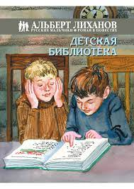




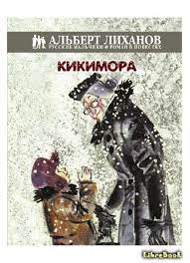



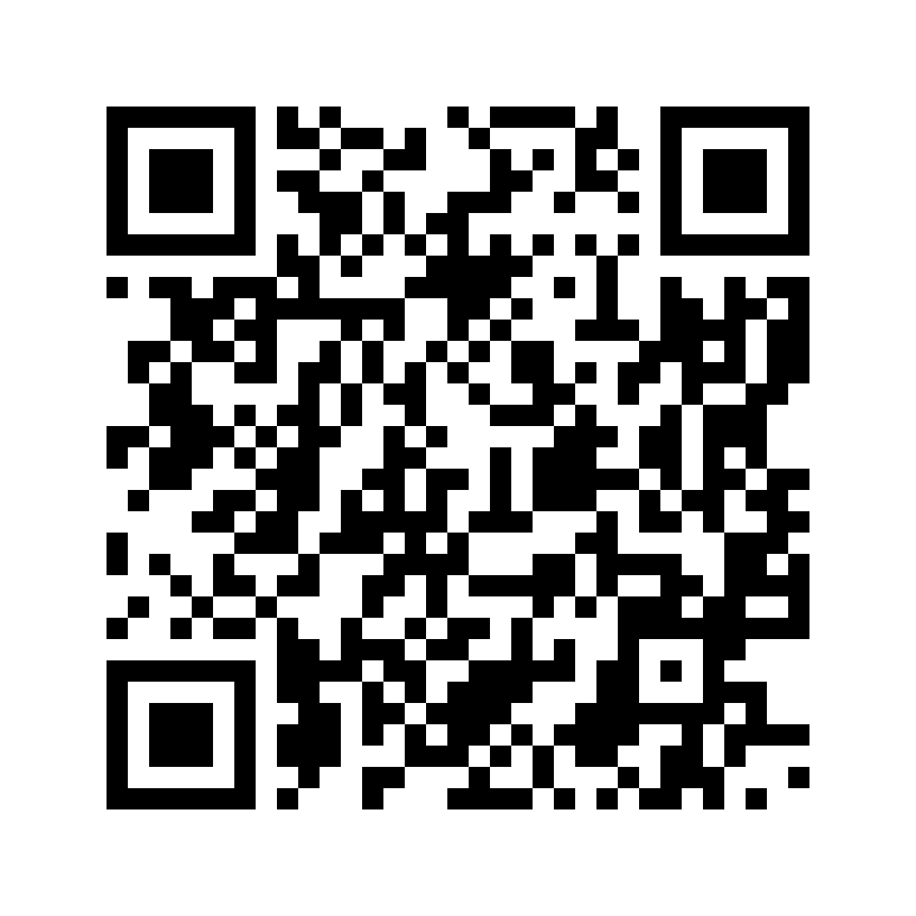
«Русские мальчики»
Детям прошлой войны немало досталось горьких уроков. Но они не знали, что может быть как-то по-другому, и смеялись, когда было не до смеха, они плакали, остро чувствуя чужую боль.
Слова со-страдания, со-чувствия, со-переживания – впрочем, за словами ведь скрыты очень непростые человеческие состояния – не только воспитывают людей, но и делают их мудрее.
Роман в повестях «Русские мальчики» включает в себя 14 книг: «Крутые горы», «Музыка», «Деревянные кони», «Магазин ненаглядных пособий», «Кикимора», «Детская библиотека», «Последние холода», «Крёсна», «Лежачих не бьют», «Те, кто до нас», «Джордж из Динки дзажа», «Цирковые циркачи», «Фулюган с большой дороги», «Мамочкин сынок», «Незабытые игрушки».

Slide 5

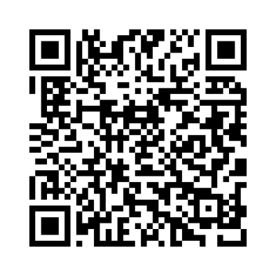
«Мужская школа»
Закончилась Великая Отечественная война. Пережившие ее вчерашние выпускники начальной школы приходят в необычную для них “мужскую школу”. Здесь происходит не только познание новых условий жизни, но и становление характера, возмужание главного героя, от лица которого ведется повествование.
Мужская школа – это жестокая школа послевоенной поры, но, по счастью, - не злая. Как же трудно справедлива эта мысль сегодня, когда, увы, вовсе не мужская школа, внешне гуманная и справедливая, становится злой и жестокой.
Не повод ли это для размышления?

Slide 6
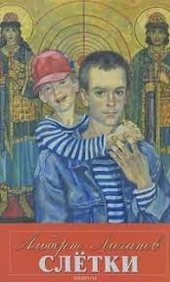
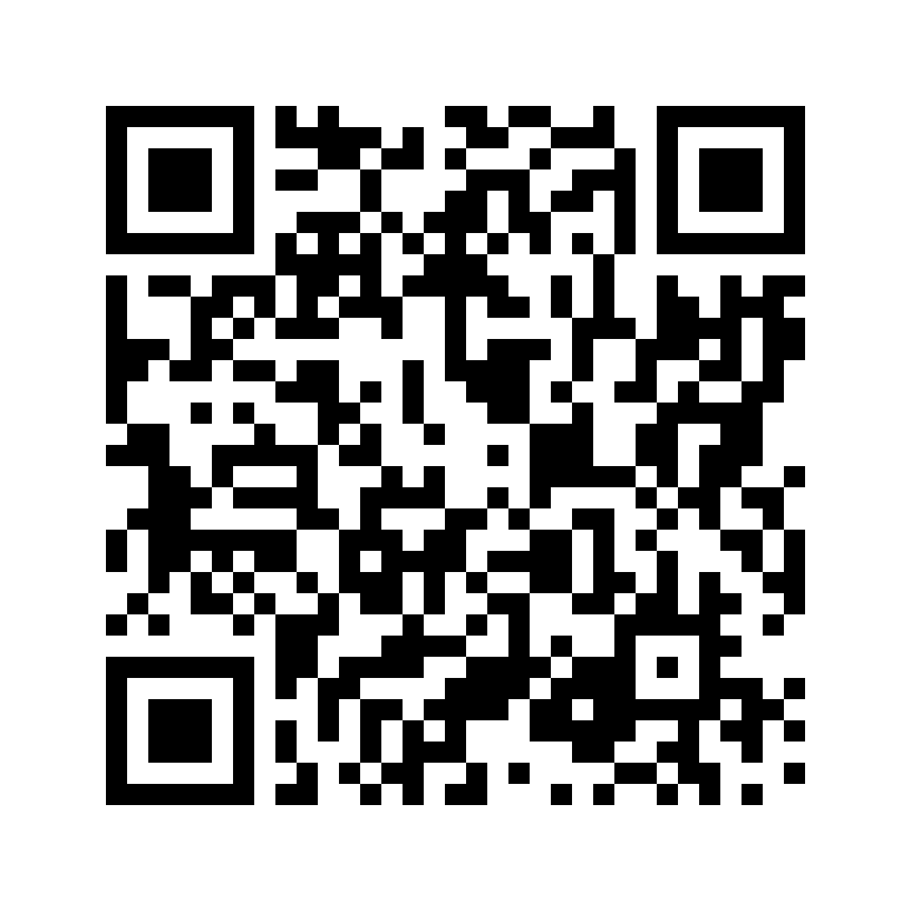
«Слётки»
Это совсем новый роман про наше нынешнее существование, про то, как люди оказываются в обстоятельствах неимоверных, даже как будто неодолимых. Детский мир сегодня сильно изменился. Он утратил наивность. Дети слишком рано узнают, что такое мерзость, грязь, собственная ненужность, и предаются тому, о чем бы и знать-то не должны.
Любовь братьев, ставшая основой этого повествования, родство, переживающее испытания безмерной тяжести, в конце концов должно обернуться, одолев раздор, лучиком света, надежды...

Slide 7

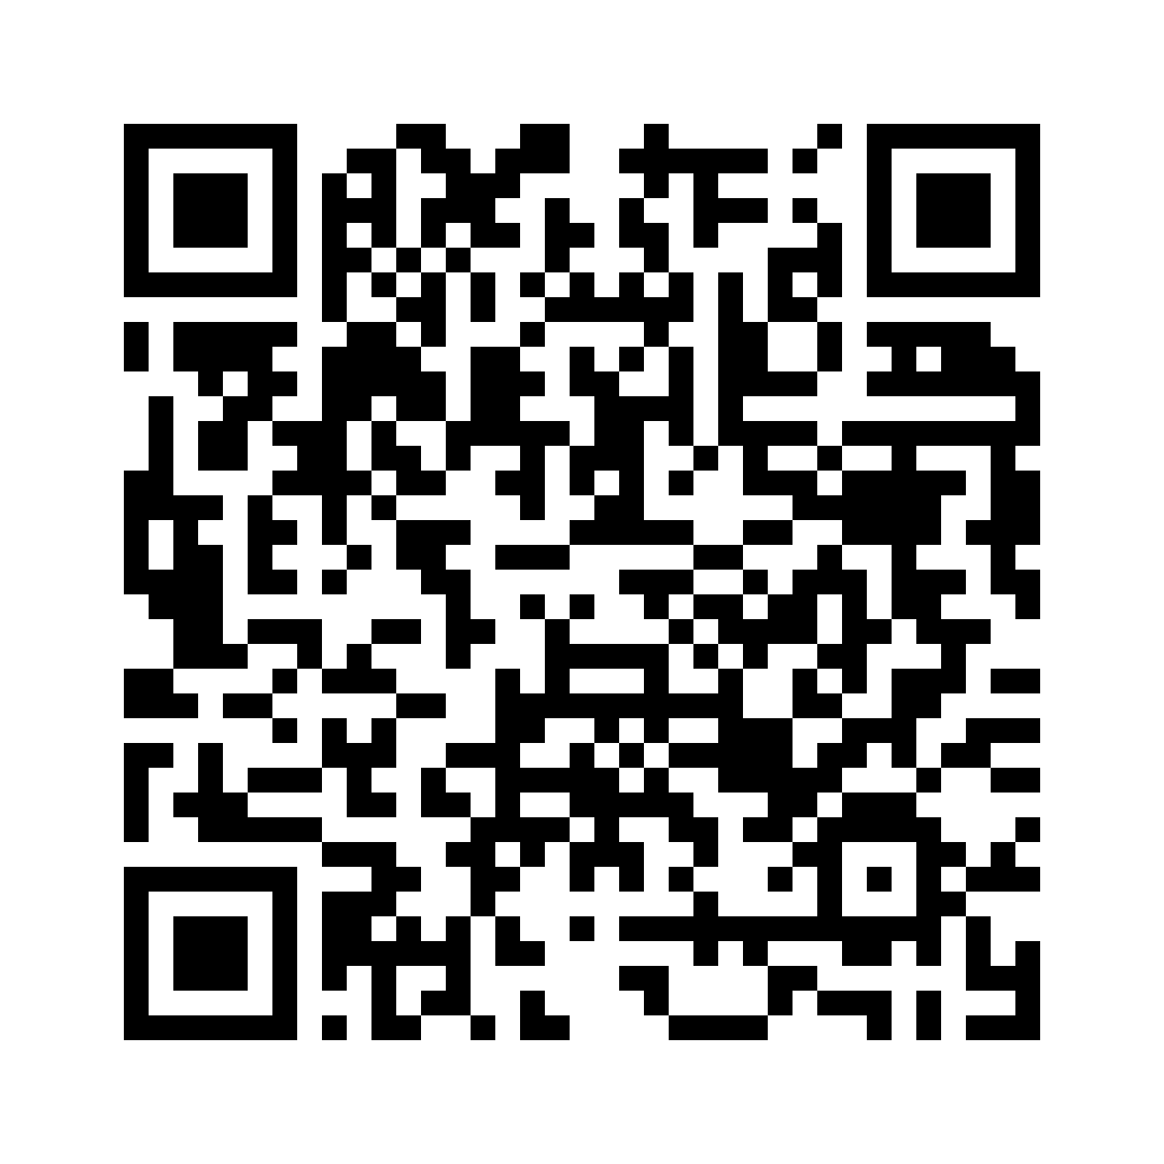
«Звезды в сентябре»
Это книга о войне даже больше, о людях, которые ее пережили, какие же они самоотверженные, добрые. Ведь было всем тяжело, в каждой семье мужчины были на войне и похоронки коснулись многих. А жители этой деревни в беде соседей не бросали, и горе было общим.
Эвакуированный из под бомб мальчик Лёка и его одноклассница Анюта, идут искать упавшую с неба звезду, чтобы принести счастье жителям своей деревни, в каждый дом которого пришла похоронка.

Slide 8

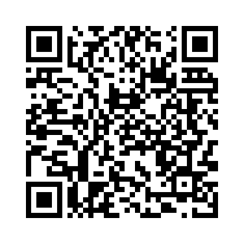

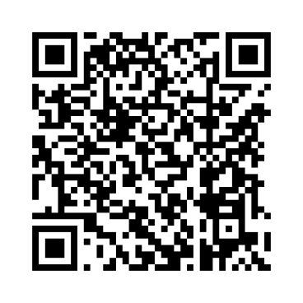
«Мой генерал»
Роман рассказывает о трех поколениях семьи Рыбаковых. Главный герой Антошка, ученик 4 класса очень дружит со своим дедом боевым генералом, учится у него добру, справедливости, умению сопротивляться жизненным невзгодам и быть настоящим человеком.
«Чистые камушки»
Счастливое начало у этой повести- отец Михаськи живым пришел с войны. Но, строя свою новую мирную жизнь, отец и мать предают самих себя, чистоту своей прежней жизни

Slide 9

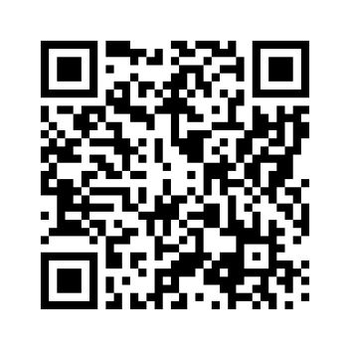

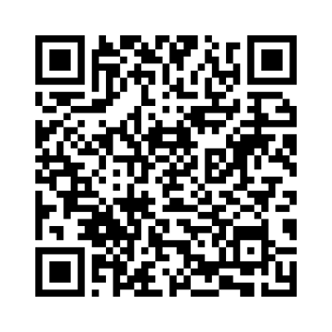
«Голгофа»
Герой этой повести – фронтовик, шофер по профессии, списанный после ранения, случайно в гололед сбивает женщину, везущую под гору тележку с хлебом, мать троих детей. Он признан невиновным в трагедии, но судит себя сам, своим высоким судом.
«Благие намерения»
Молоденькая выпускница пединститута Надежда Георгиевна случайно оказывается воспитательницей сирот – первоклассников. Но выбор ее прям и благороден. Тяготы чужого предательства она принимает на себя и служит детям. А. Лиханов говорит: «… новая повесть Благие намерения» - о молодой учительнице, о маленьких сиротах, которых ей довелось растить»…

Slide 10

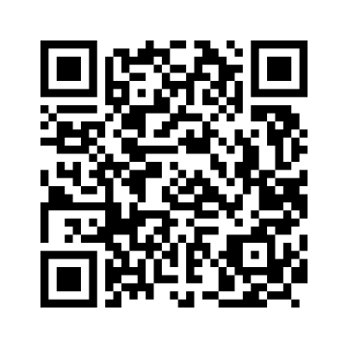

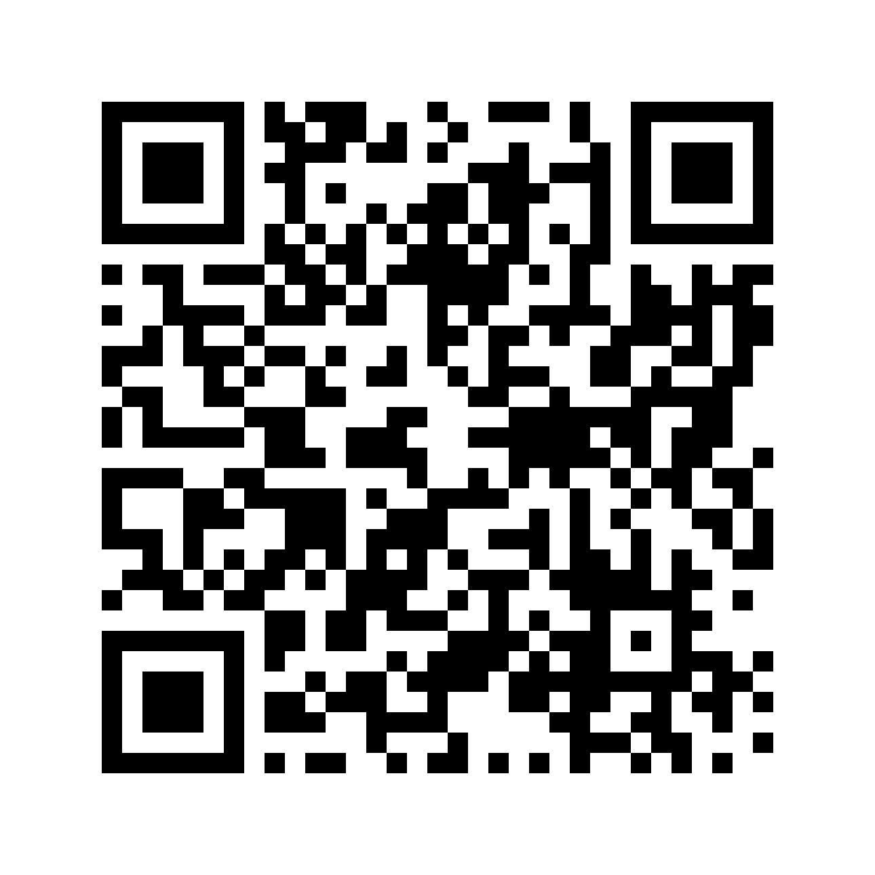
«Лабиринт»
Место действия – небольшой городок накануне пришествия в него вражеских войск. По выражению автора, события описываемые в романе, неукоснительно реальны. Все запутано и фальшиво в мире взрослых. Отец Толика уходит к другой женщине, а с ее сыном Толик становится друзьями. Выдержат ли подростки испытание жизнью…
«Обман»
Серёжа Воробьев, герой повести, мечтает, как и погибший отец, быть летчиком, но потом выясняется, что его отец жив, но он никакой не летчик. А тот, кто обещал усыновить его и не собирается этого делать. Тяжело Сереже, но он преодолеет грустные обстоятельства. Перед героем повести Сережей поставлен один из вечных людских вопросов – о совести. Правда и обман, доброта и корысть соседствуют в мире взрослых. Сможет ли Сережа выбраться из грязи, в которую угодил?

Slide 11
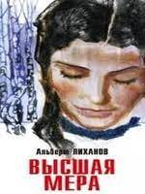
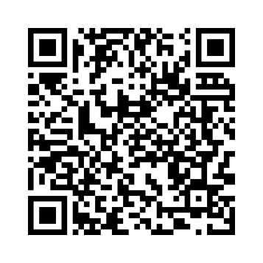

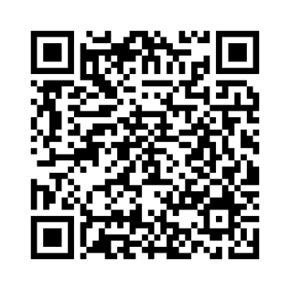
«Высшая мера»
Мысли можно ли добиться счастья, думая лишь о себе? «Нет, немыслимо!» - отвечает своей повестью А. Лиханов. На алтарь собственного благополучия приносят в жертву своего сына Игоря в общем-то благополучные люди, а слышит и сострадает ему только бабушка Софья Сергеевна, про которую Игорь однажды узнает, что она не родная и не кровная.
«Сломанная кукла»
Эта история про трагическую судьбу девочки Маси. В погоне за комфортной, богатой жизнью, ее мама и бабушка совсем про нее забыли. А между тем, Вячик, их благодетель, не преминул воспользоваться их безграничным наплевательским отношением к ребенку. В книге поднимаются острые проблемы современности. «Нет предательства более непростительного, нежели предательство маленького человека взрослыми»

Slide 12

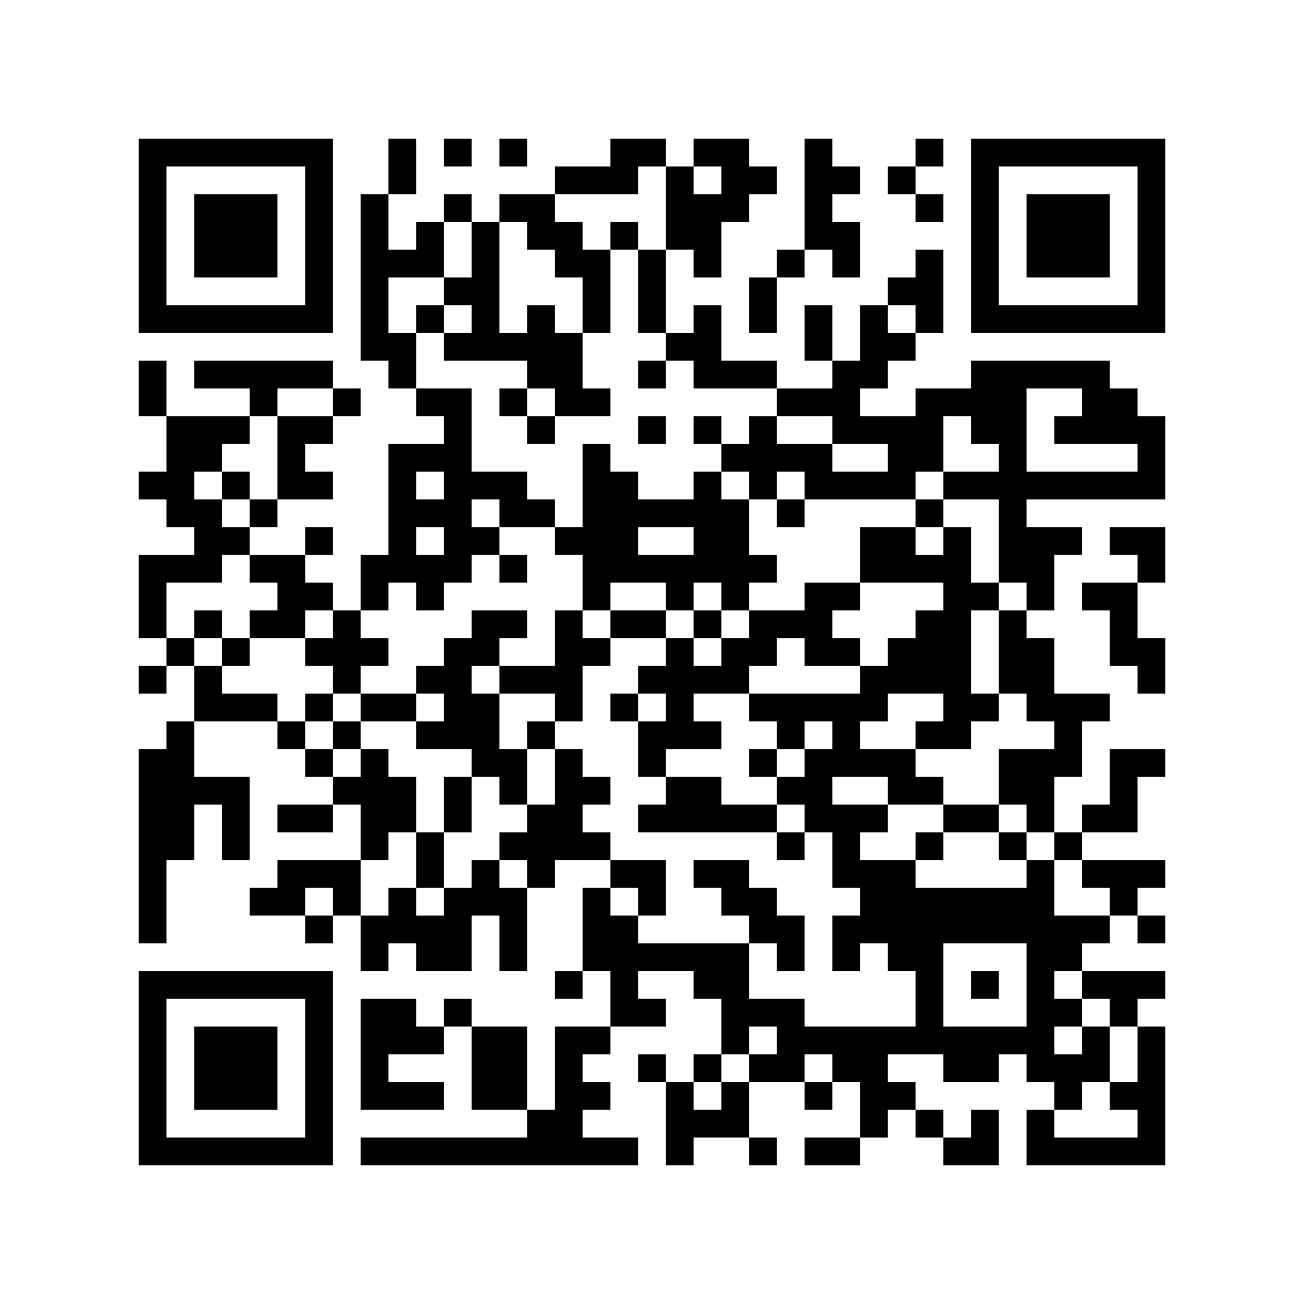
«Солнечное затмение»
Повесть о первой любви. У Лены замечательные родители: красавица – мама и папа – геолог Петр Силыч, которым девочка очень гордится. И учиться Лена очень любит, и читает много. Но девочка в результате родовой травмы лишена возможности передвигаться. Большую часть своей жизни Лена провела в интернате, среди таких же, как она, больных детей. Летом, живя дома, она особенно болезненно ощущает свое несчастье. Её переживания обостряет знакомство с Фёдором, у которого свои проблемы: пьющий отец, вызывающий всеобщие насмешки. после знакомства с Фёдором мироощущение Лены меняется.

Slide 13

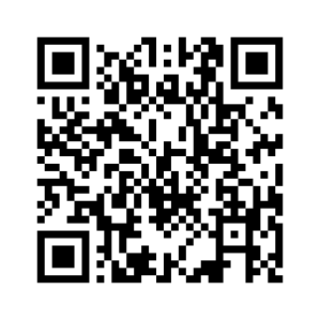
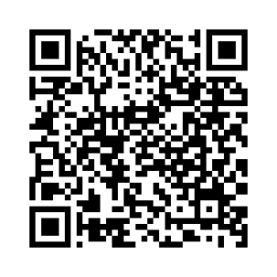
«Девочка, которой всё равно»
Нелегкие испытания выпали на долю маленькой Насти, пережившей жуткое потрясение в детстве. Как сложится ее жизнь, сумеет ли она противостоять судьбе?
Это зависит от взрослых. И как это славно, что на её жизненном пути встречается неравнодушный человек – университетская студентка – Оля.
«Мальчик, которому не больно»
Повесть посвящена судьбе от рождения больного мальчика, на долю которого, кроме неизлечимой болезни выпадают тяжкие, истинно взрослые испытания. Русская литература еще не знала такого трудного и пронзительного повествования о силе духа, обращенного к детям.

Slide 14
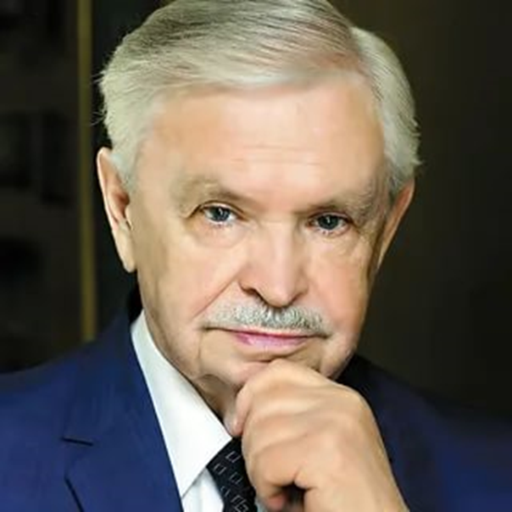
«Кто-то сказал: новорожденный похож на чистый лист бумаги. Он никакой. Не плохой, не хороший, просто никакой. Но вот вопрос: откуда берутся подлецы, из кого вырастают благородные люди?
Человек сам делает себя, вот в чем дело. Человек сам формирует свою личность, потому что он человек.
Не думайте, что все самое темное на свете создано людьми глупыми и слабыми. Напротив. Сила есть и у страшного. сила есть и у злобы и подлости. Точно так же, как есть сила у доброго и прекрасного. Вопрос в том, какой силы в человеке больше».
А.А. Лиханов
Книги Альберта Лиханова морально и нравственно готовят к преодолению различных жизненных трудностей. Альберт Анатольевич говорит: «Мое любимое слово – сопротивление. … Много у нас еще… детей…, которые читают хорошие книги хорошо думают. Злу надо уметь сопротивляться».

